Slide 1




IZBIRNI PREDMETI
2023/2024
VARSTVO PRED NARAVNIMI IN DRUGIMI NESREČAMI
DEVETI RAZRED

Slide 2
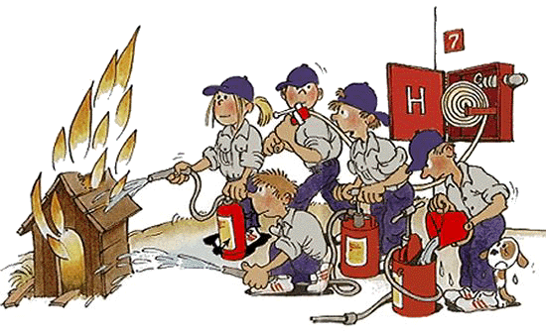
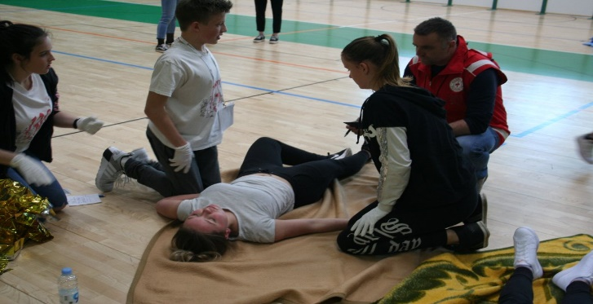
VARSTVO PRED NARAVNIMI IN DRUGIMI NESREČAMI
PREDSTAVITEV PREDMETA:
Učenci pri predmetu pridobijo temeljna znanja o:
pojavu naravnih in drugih nesreč kot stalnem spremljevalcu človeštva;
dejavnem odnosu človeštva do nesreč;
vlogi sodobne družbe, načinu življenja, odnosu do okolja in njihovem vplivu na nastanek nesreč;
ogroženosti zaradi naravnih in drugih nesreč;
ukrepih za preprečevanje nesreč in ukrepanju pred nesrečami, med njimi in po njih;
pomenu prostovoljstva in delu reševalnih služb.

Slide 3
VARSTVO PRED NARAVNIMI IN DRUGIMI NESREČAMI
CILJI
Predmet pri učencih in učenkah spodbuja razvoj stališč in vrednot:
oblikovanje dejavnega odnosa do okolja;
želje po ohranjanju okolja,
usmerjenost v iskanje novih preventivnih ukrepov, s katerimi bi zmanjšali posledice nesreč,
oblikovanje dejavnega odnosa do ogroženosti zaradi nesreč,
Pripravljenost na pomoč drugim in prostovoljno delo.

Slide 4
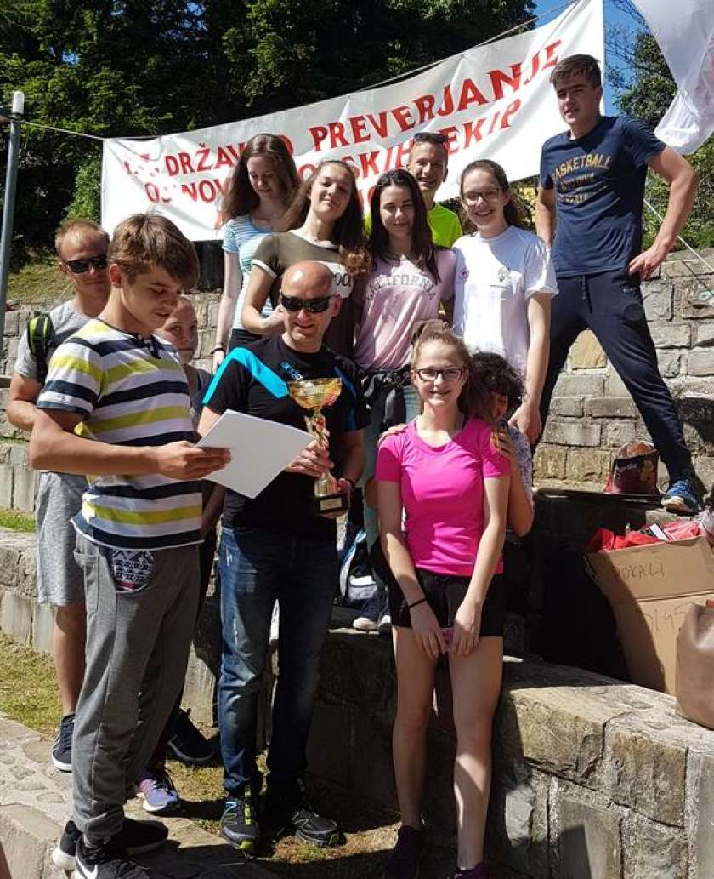
ORGANIZACIJA POUKA
Predmet varstvo pred naravnimi in drugimi nesrečami je enoletni obvezni izbirni predmet.
Vanj se lahko vključijo učenci devetega razreda, ki želijo postati člani ekipe prve pomoči OŠ Šmarjeta.
Pouk se bo izvajal v tečajnih oblikah. Pri nekaterih strokovnih vsebinah in praktičnem delu bodo sodelovali člani gasilska društva, civilne zaščite, pripadniki vojske in policije, zdravstveno osebje in humanitarna društva.

Slide 5


dejavnosti
Obisk Gasilsko reševalnega centra Novo mesto.
Srečanje z vodniki reševalnih psov.
Obisk policijske postaje
Obisk humanitarnega centra OZRK Novo mesto.
Srečanje z reševalci ZD Novo mesto.
Učenje veščin prve pomoči.
Priprave na tekmovanje iz prve pomoči.

